Slide 1
DOVECOT – SERVIDOR E-MAIL
INSTALAÇÃO DO SERVIÇO DOVECOT
Profº Danilo Sibov

Slide 2
PLANO DE AULA
Aprender sobre serviço de E-mail.
Assunto: Servidor de E-mail no Linux.
Objetivo: Saber como instalar o serviço de E-mail Dovecot no Ubuntu 20.04 LTS.

Slide 3
DOVECOT - DEFINIÇÃO
POP3S ou POP3 – É o protocolo em que o e-mail é armazenado no computador. Assim toda vez que clicar no enviar e receber, o e-mail é apagado do servidor.
Não muito útil hoje em dia porque precisamos de sincronismos entre celular (cliente) e webmail (cliente)
IMAP é o método que sincroniza os e-mails do servidor com a estação, não apaga o e-mail do servidor;
Recomendado atualmente porque assim mantemos os e-mail no servidor e o cliente webmail também pode visualizar.
Se utilizarmos a busca de e-mail via IMAP, será consumido muito espaço em disco do servidor.
ex: caixa com 200MB, serão consumidos 200MB de disco, porque o e-mail é lido, mas mesmo assim ficar armazenado inteiro.
SMTP protocolo de envio de e-mails.
WEBMAIL é o cliente de e-mail web, acessando via IMAP os e-mails armazenados no servidor.
Ideal para proporcionar o sincronismo entre e-mails.
ex: se excluir um e-mail pelo webmail o mesmo acontece também no cliente de e-mail Thunderbird.

Slide 4

DOVECOT – PREPARAÇÃO

Slide 5
SRVMAIL LINUX – PACOTES
Para esta aula precisamos dos seguintes pacotes instalado:
# apt-get install dovecot-common dovecot-pop3d dovecot-imapd

Slide 6
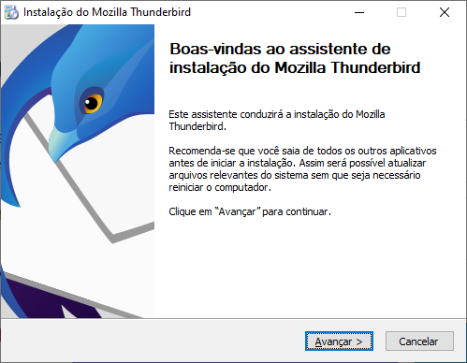
ESTAÇÂO CLIENTE WINDOWS – CLIENTE DE E-MAIL – THUNDERBIRD - INSTALAÇÃO
https://download.mozilla.org/?product=thunderbird-78.6.0-SSL&os=win&lang=pt-BR
Clique em avançar

Slide 7
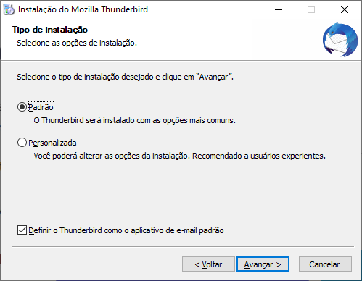
ESTAÇÂO CLIENTE WINDOWS – CLIENTE DE E-MAIL – THUNDERBIRD - INSTALAÇÃO
Clique em avançar

Slide 8
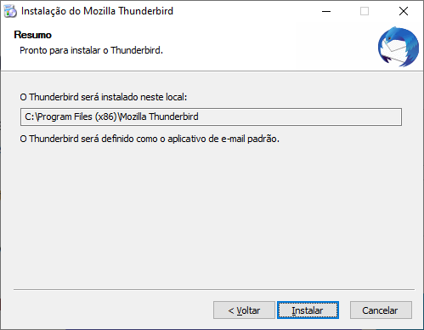
ESTAÇÂO CLIENTE WINDOWS – CLIENTE DE E-MAIL – THUNDERBIRD - INSTALAÇÃO
Clique em Instalar

Slide 9
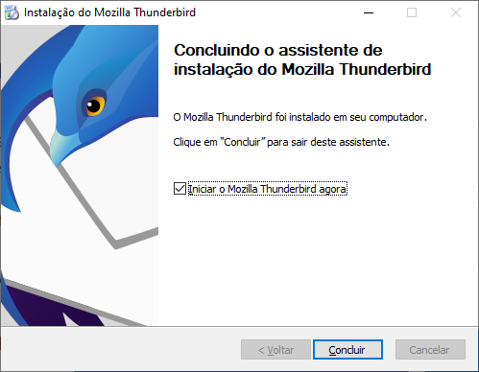
ESTAÇÂO CLIENTE WINDOWS – CLIENTE DE E-MAIL – THUNDERBIRD - INSTALAÇÃO
Clique em Concluir

Slide 10
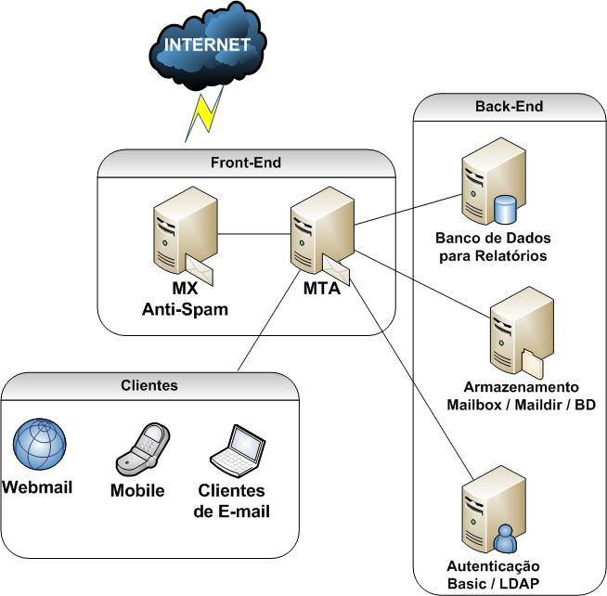
E-MAIL – LAYOUT
MariaDB
Tudo isso pode estar instalado em um único servidor
SpamAssassin
Postfix
Postfix-Mailbox
Basic
ThunderBird

Slide 11
DOVECOT – DEFINIÇÃO

Slide 12
POSFIX - DEFINIÇÃO
Após a configuração do MTA temos que configurar os protocolos POP3 e IMAP para recebimento das mensagens eletrônicas.
O responsável por esses protocolos é o Dovecot.
Após a instalação vamos para a configuração do mesmo.
Como de costume é criado um diretório /etc/dovecot e nele temos os arquivos de configuração do serviço.
O principal arquivo do Dovecot é dovecot.conf

Slide 13
DEFINIÇÃO
Porta padrão:
Armazena os e-mails no Cliente
POP3 - 110/TCP
POP3D - 995/TCP
Armazena no Servidor e sincroniza com o cliente.
IMAP – 143/TCP
IMAPS – 993/TCP
MTA envio de e-mails
SMTP – 25/TCP
SMTPD TLS –587/TCP
SMTPS SSL – 465/TCP

Slide 14
POSTFIX – CONFIGURAÇÃO

Slide 15
DOVECOT – AJUSTES
Visualizar Protocolos ativos:
# ls /usr/share/dovecot/protocols.d/
Retorno do comando:
imapd.protocol pop3d.protocol
Arquivo para a alterações:
# vim /etc/dovecot/dovecot.conf
Descomentar Linha 30 - Portas que estão escutando o serviço POP3 e IMAP
listen = *, ::
Verificar na linha 49:
disable_plaintext_auth = no
auth_mechanisms = plain login
Dica: para exibir linhas no vim
:set number

Slide 16
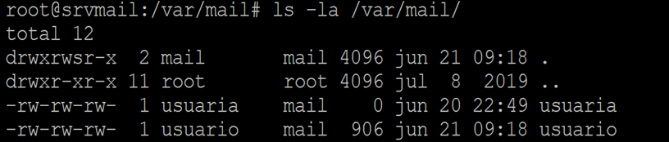
DOVECOT – AJUSTES
Veja que o diretório e os usuários participam do grupo mail:
# ls -la /var/mail

Slide 17
DOVECOT – AJUSTES
Arquivo para a alterações:
# vim /etc/dovecot/conf.d/10-master.conf
Descomentar da Linha 107 - 109
Deixar a Linha 107 e assim:
# Postfix smtp-auth
unix_listener /var/spool/postfix/private/auth {
mode = 0666
user = postfix
group = postfix
}

Slide 18
POSTFIX – AJUSTES
O inserir no final do arquivo main.cf, as linhas a seguir:
# vim /etc/postfix/main.cf
Inserir no Final no Arquivo
#SMTP-Auth Configuração
smtp_sasl_type = dovecot # SMTP autenticado pelo Dovecot
smtp_sasl_path = private/auth # Método de autenticação
smtp_sasl_auth_enable = yes # Ativando Método de autenticação
smtpd_sasl_security_options = noanonimous # Desativar anônimos
smtpd_sasl_local_domain = $myhostname # Referencia do domínio
# Restrições para recebimento de e-mail
smtpd_recipient_restrictions = permit_mynetworks permit_auth_destination permit_sasl_authenticated reject

Slide 19
POSTFIX – AJUSTES
Reiniciar os serviços:
# /etc/init.d/dovecot restart
# /etc/init.d/postfix restart

Slide 20
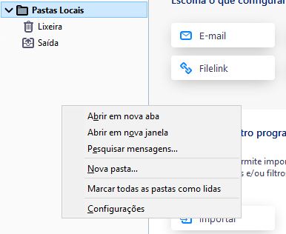
CONFIGURAÇÂO CLIENTE DE E-MAIL POP
Assim que abrir o Thunderbird pela primeira vez será solicitado configuração de e-mail. Caso tenha cancelado:
Clique com o botão direto em qualquer local do lado esquerdo do painel e escolha Configurações

Slide 21
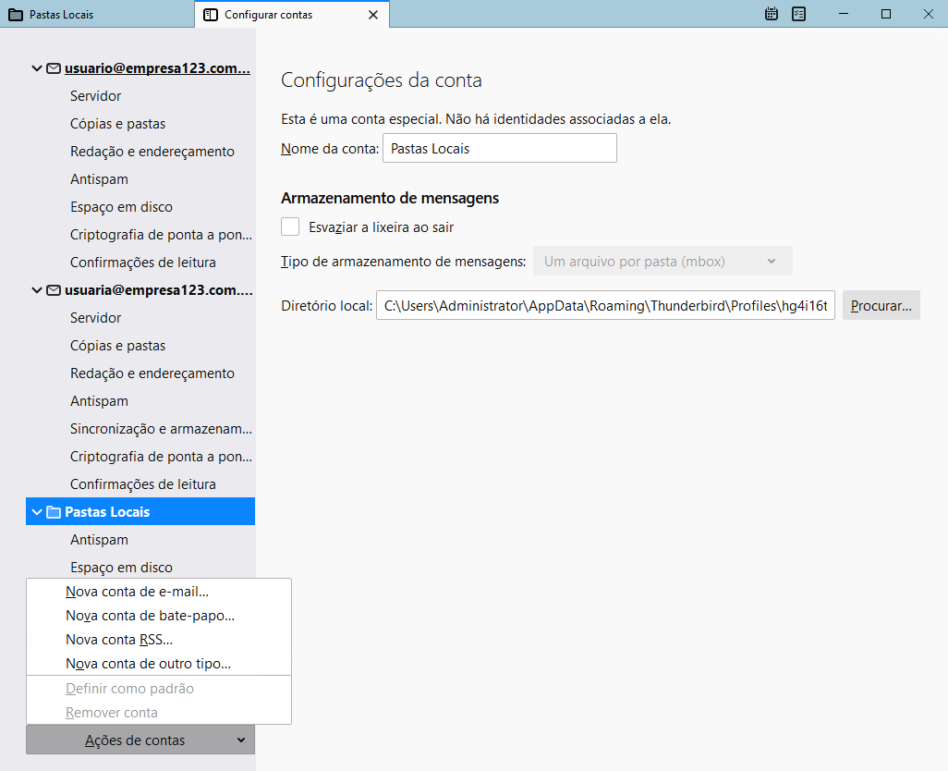
CONFIGURAÇÂO CLIENTE DE E-MAIL POP
Com o menu Configurar contas aberto
2° Nova conta de e-mail...
1° Clique em Ações de contas

Slide 22
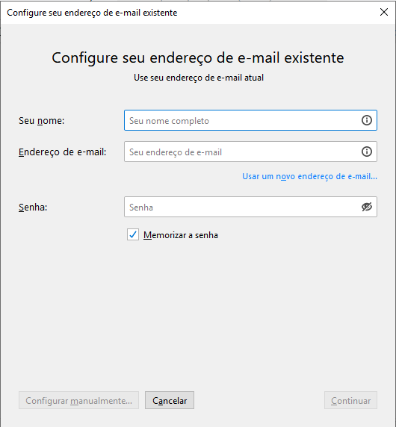
CONFIGURAÇÂO CLIENTE DE E-MAIL POP
Preencha os dados:
Seu nome: Usuario
Endereço: usuario@empresa123.com.br
Senha: Senai@132
Usuario
usuario@empresa123.com.br
Senai@132
Clique em Continuar

Slide 23
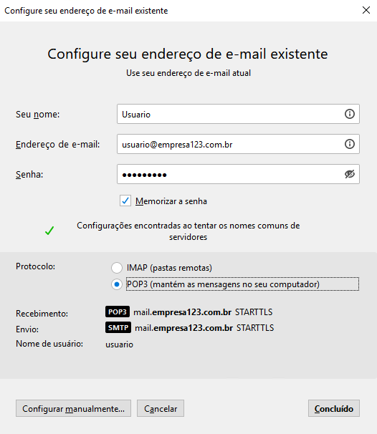
CONFIGURAÇÂO CLIENTE DE E-MAIL POP
Escolha POP3
Clique Config. Manual

Slide 24
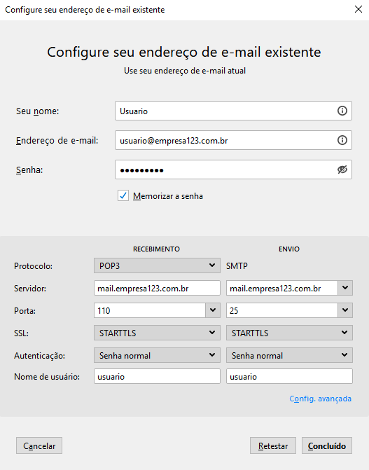
CONFIGURAÇÂO CLIENTE DE E-MAIL POP
Config. Manual
Veja sua escolha POP3 – porta 110
Estamos usando TLS
Sem criptografia
Clique em Concluído

Slide 25
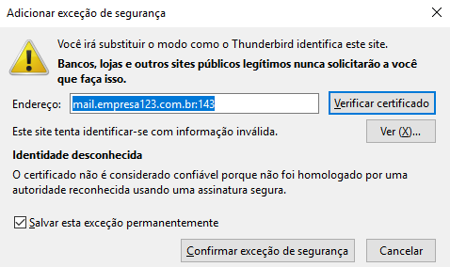
AVISO DE CERTIFICADO AUTOASSINADO

Slide 26
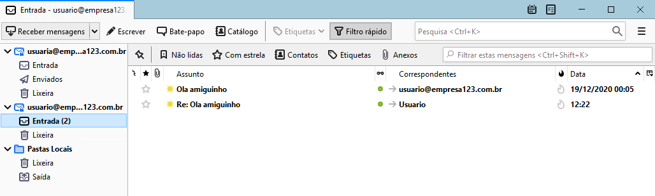
TESTE DE RECEBIMENTO DE E-MAIL
Confirme se os e-mail enviados pelo console chegaram

Slide 27
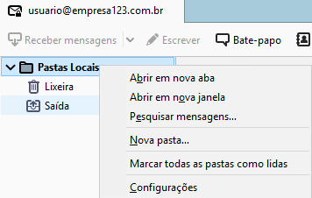
TESTE DE ARMAZENAMENTO DO E-MAIL
Botão direito configurações

Slide 28
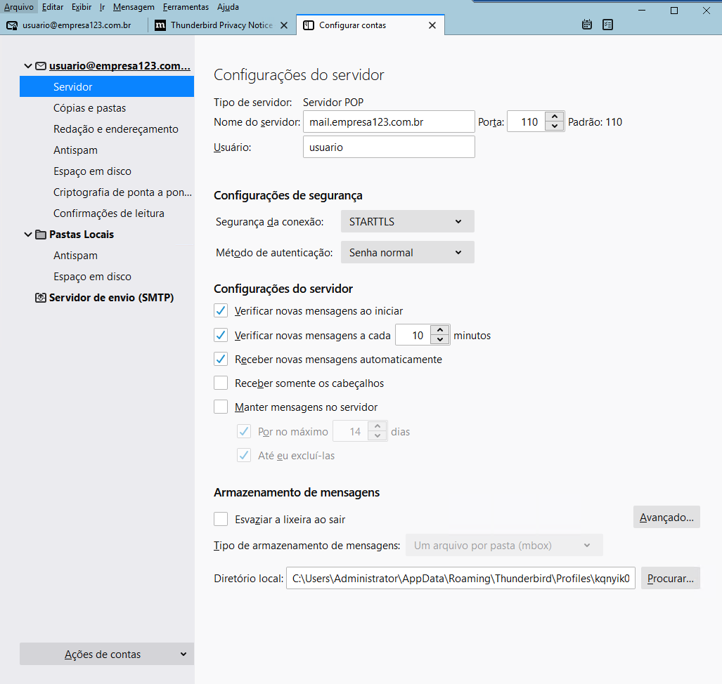
TESTE DE ARMAZENAMENTO DO E-MAIL
Teste no srvmail
# mail -u usuario
Desativar a POP com cópia, imitação do IMAP

Slide 29
CONFIGURAÇÂO CLIENTE DE E-MAIL IMAP
Preencha os dados:
Seu nome: Usuaria
Endereço: usuaria@empresa123.com.br
Senha: Senai@132
Usuaria
usuaria@empresa123.com.br
Senai@132
Clique em Continuar

Slide 30
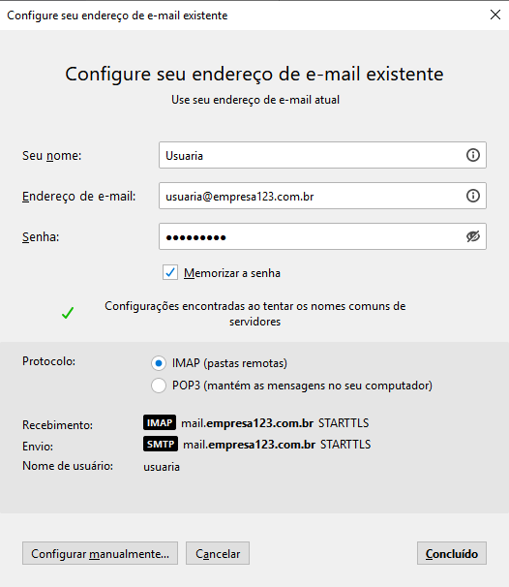
CONFIGURAÇÂO CLIENTE DE E-MAIL POP
Clique Config. Manual

Slide 31
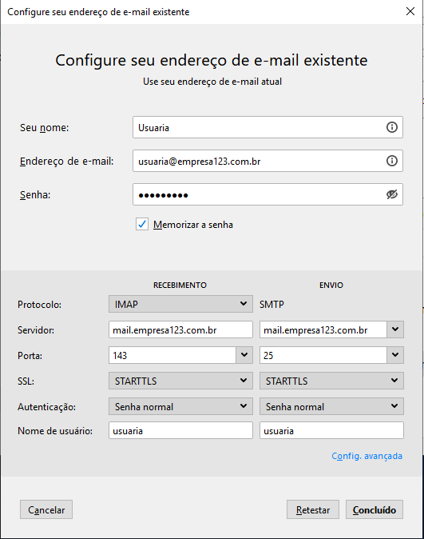
CONFIGURAÇÂO CLIENTE DE E-MAIL IMAP
Config. Manual
Veja sua escolha IMAP – porta 143
Estamos usando TLS
Sem criptografia
Clique em Concluído

Slide 32
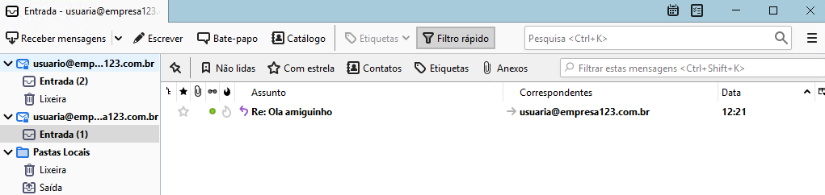
TESTE DE RECEBIMENTO DE E-MAIL
Confirme se os e-mail enviados pelo console chegaram

Slide 33
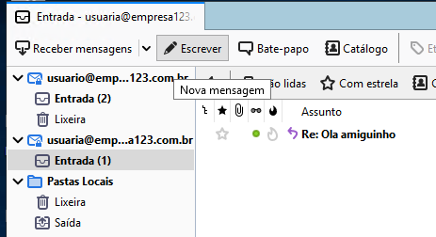
ESCREVER E-MAIL
Selecione: Escrever

Slide 34
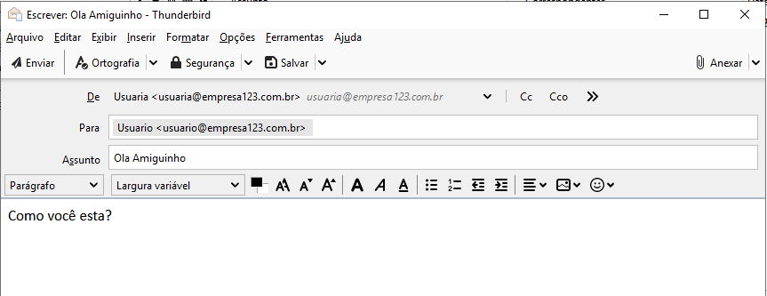
ESCREVER E-MAIL
Selecione: De quem irá enviar
Preencha: Para quem será enviado
Preencha: Assunto
Aqui é a mensagem

Slide 35
FILE SYSTEM – Referencias
Site Oficial Postfix – Conceitos e Projetos
https://wiki.debian.org/pt_BR/Postfix
Site Oficial GNU DATE – Conceitos e Comandos
http://www.gnu.org/software/coreutils/date

